Slide 1
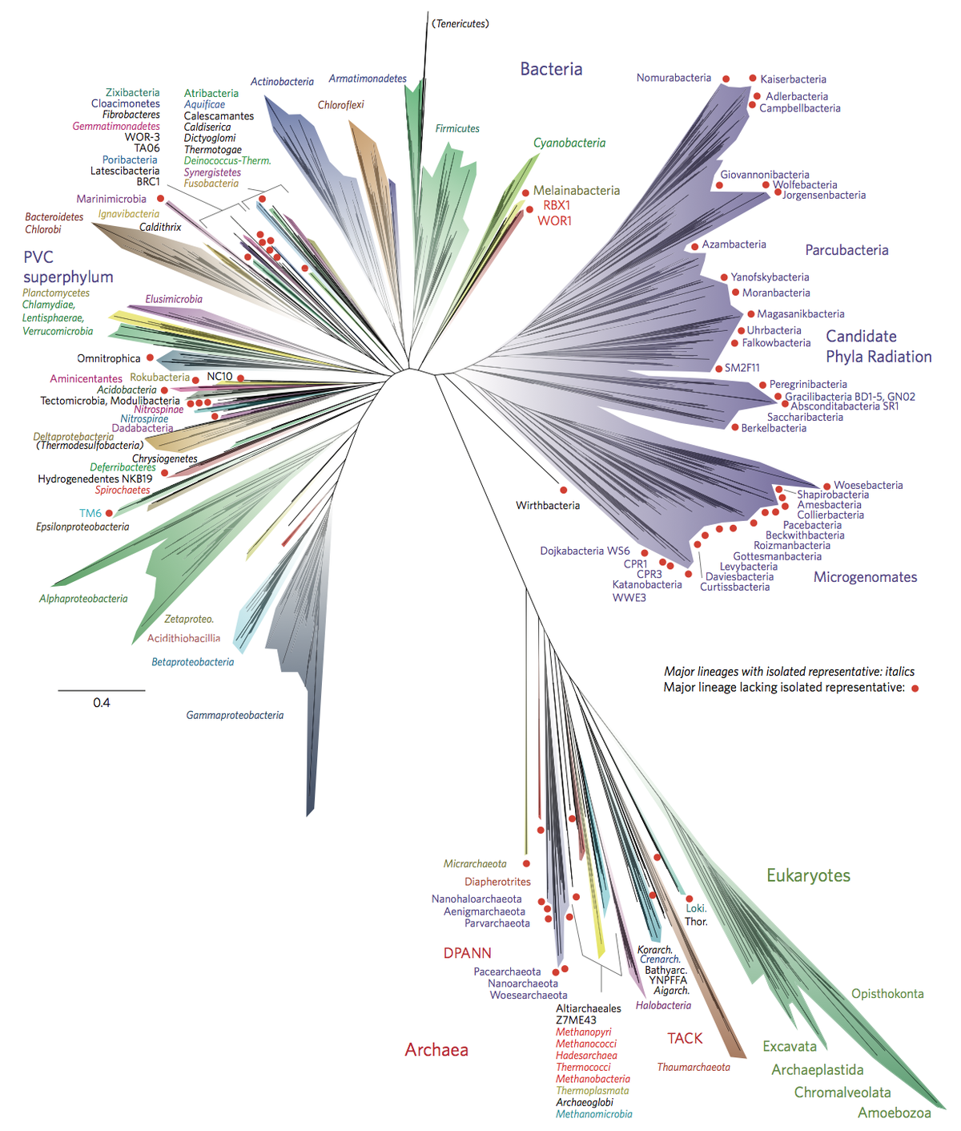
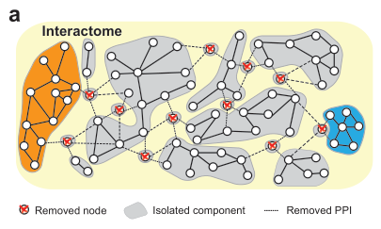
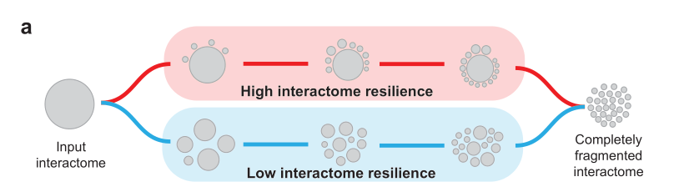
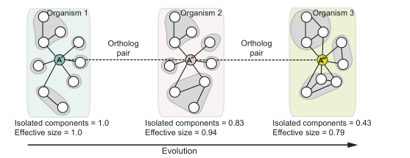
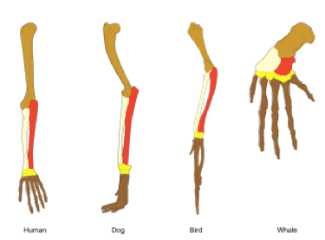
横跨进化树的蛋白质相互作用组 适应力（稳定性）的演化研究
Evolution of resilience in protein interactomes across the tree of life

Slide 2
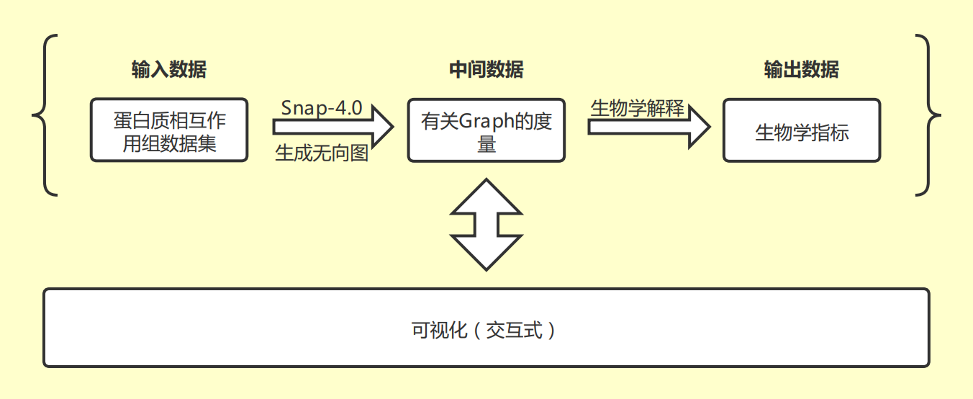
设计方案和思路

Slide 3
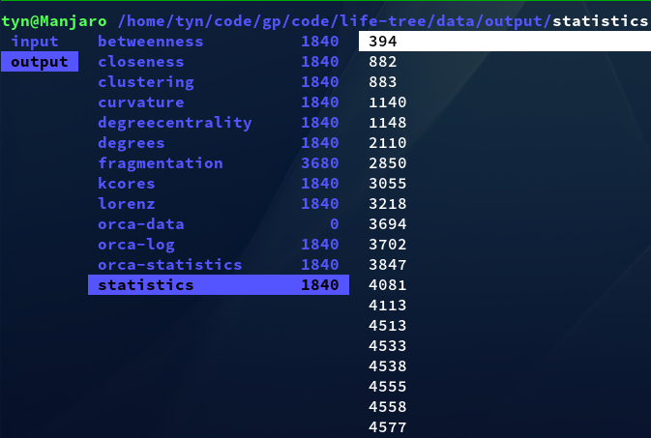
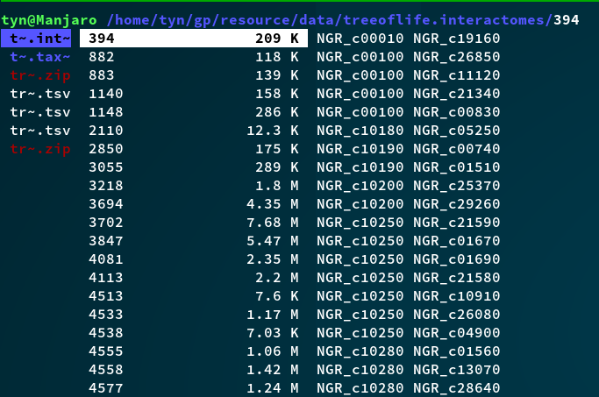
进展一 ：Input --> 中间数据
中间数据：graph的一些度量
1840个物种的蛋白质相互作用对
Snap-4.0
图计算平台

Slide 4
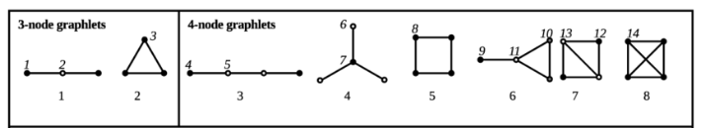
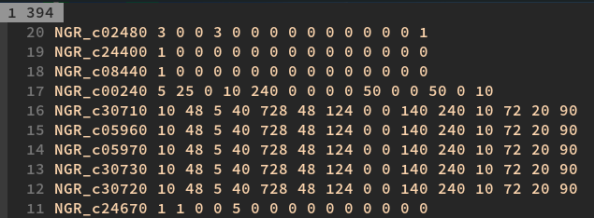
orbit counts
输入格式：
n e
v1 v2
v1 v3
v3 v3
...
(共e条边)
orca
size=4

Slide 5
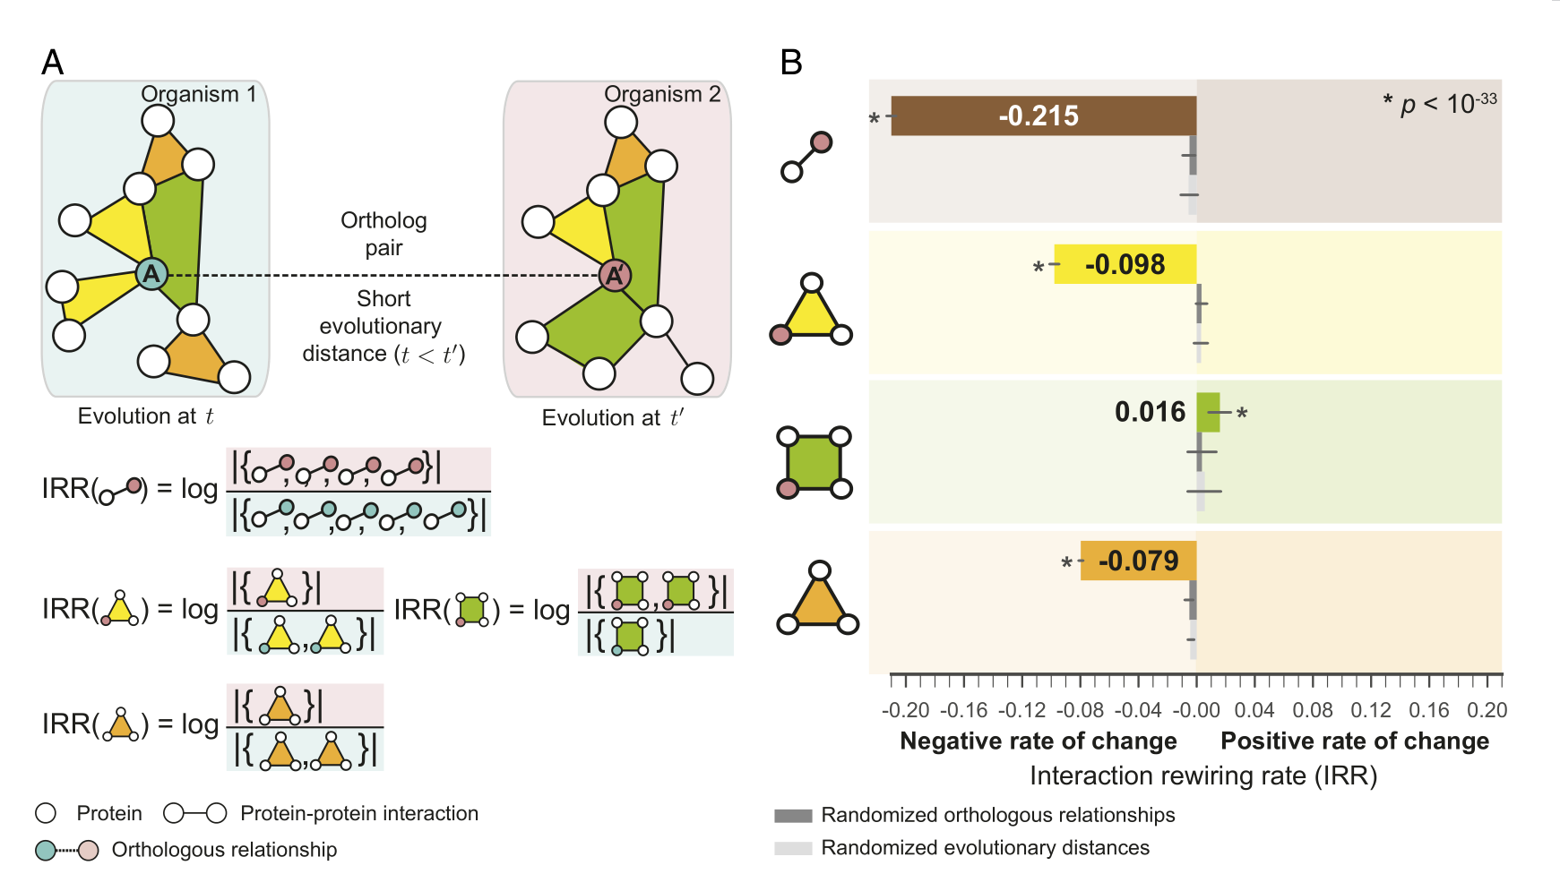
微观结构对resilience的影响

Slide 6
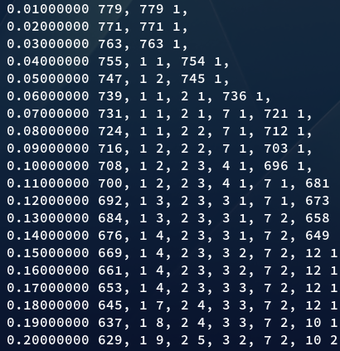
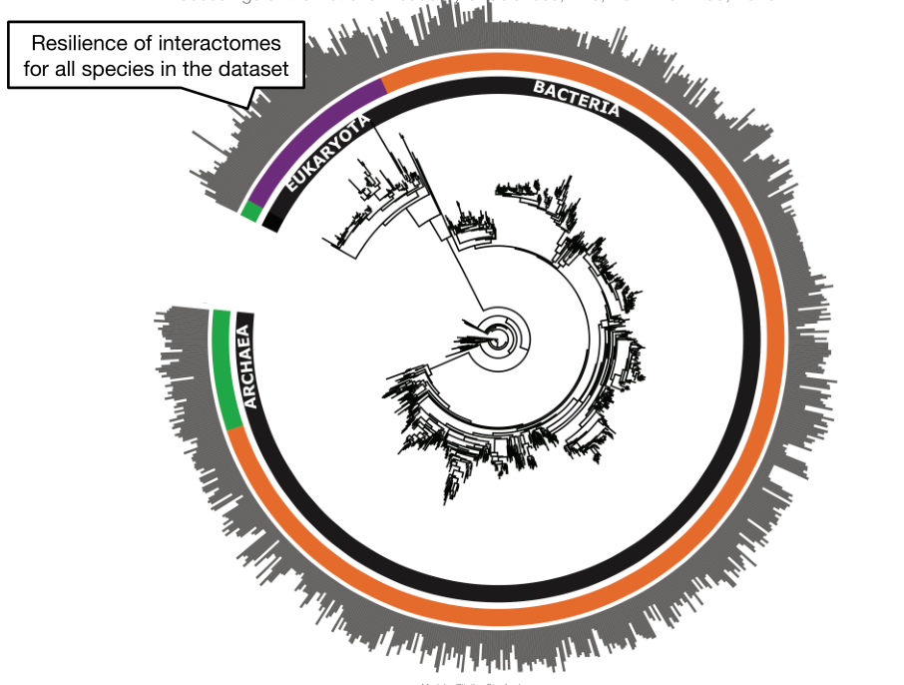
进展二 ：中间数据 --> 生物学指标
1840个物种的resilience
计算
中间数据
生物学数据

Slide 7

fragmentation（中间） --> resilience（生物学）
目前基于中间数据fragmentation计算了物种的resilience（可以理解为物种蛋白质相互作用组的鲁棒性），该指标计算步骤如下：
1. 给定f，（随机）移除对应数量的顶点和与之相连的边； 2. 计算剩下图的Hmsh； 3. 在100个f下得到100个Hmsh； 4. Resilience=1-AUC。 其中，第1步的结果已经体现在中间数据fragmentation中（局部，如图）。

Slide 8
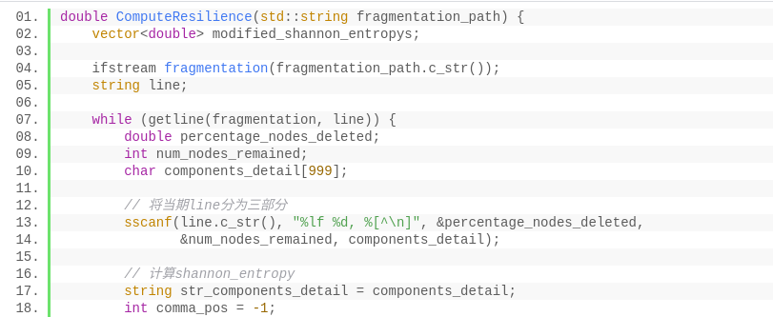
fragmentation（中间） --> resilience（生物学）

Slide 9
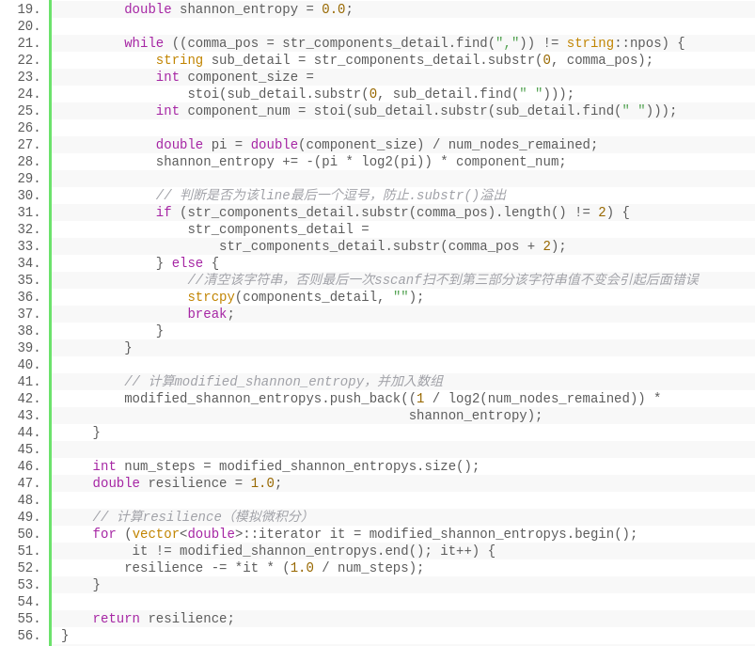
fragmentation（中间） --> resilience（生物学）

Slide 10
fragmentation（中间） --> resilience（生物学）

Slide 11
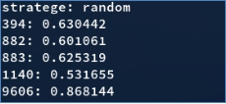
fragmentation（中间） --> resilience（生物学）
部分物种的采用degreecentrality节点移除策略计算得到的resilience如下：

Slide 12



进展三 ：可视化初探
HTTP
JSON数据
前端
后端

Slide 13
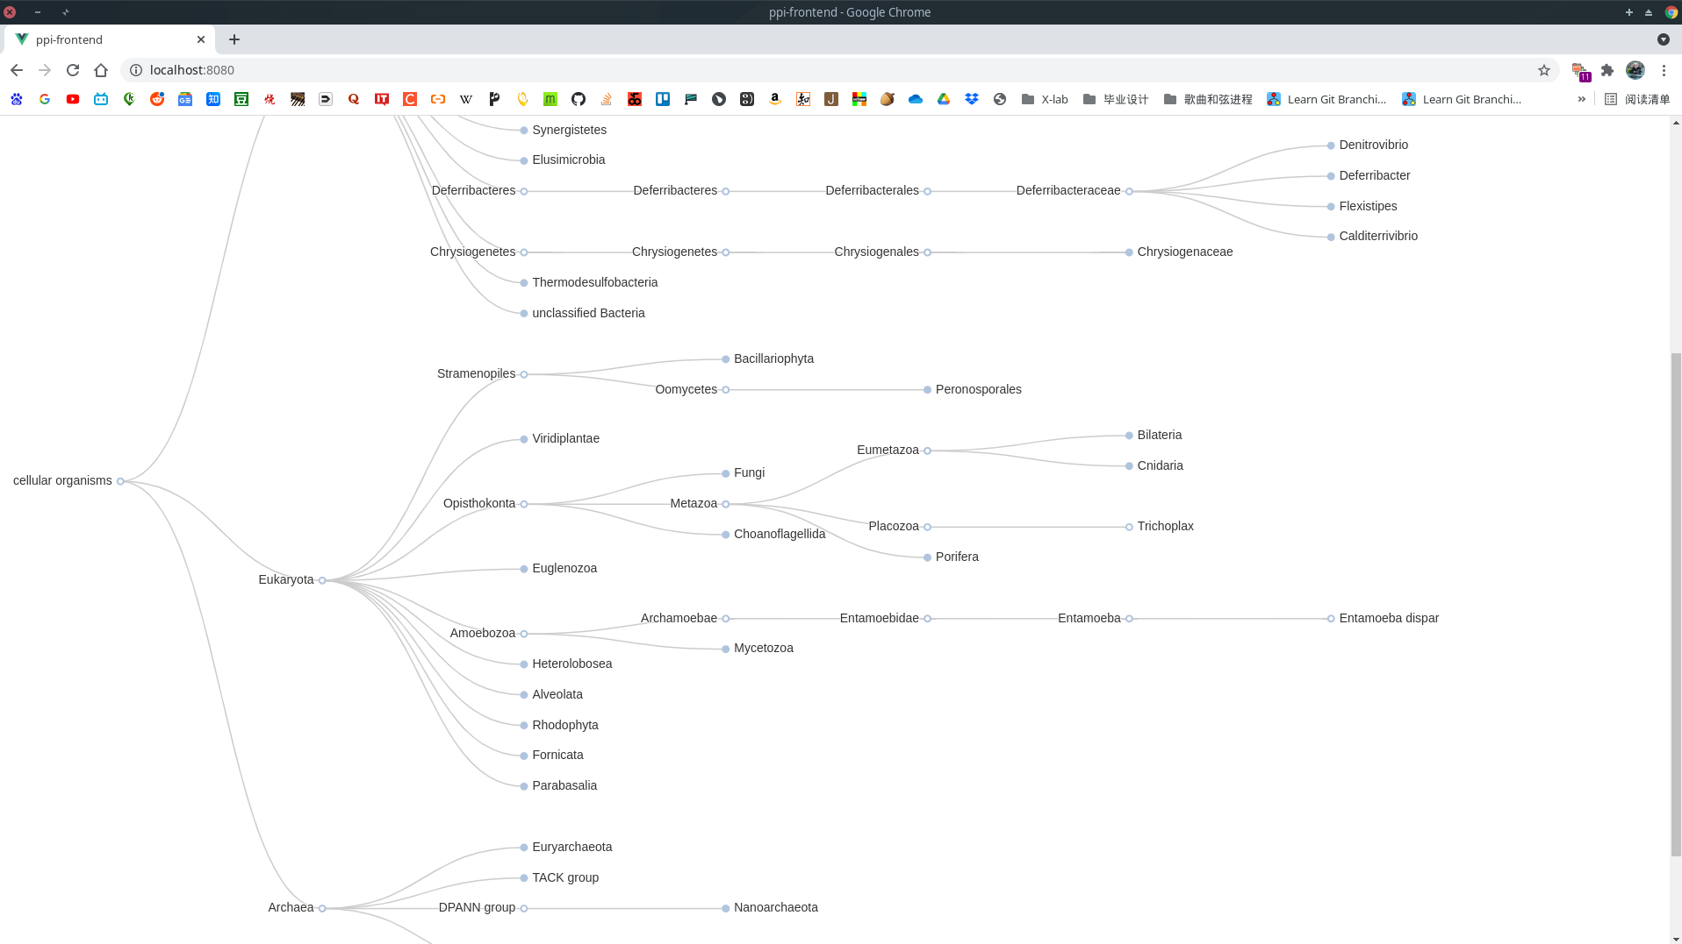

Slide 14
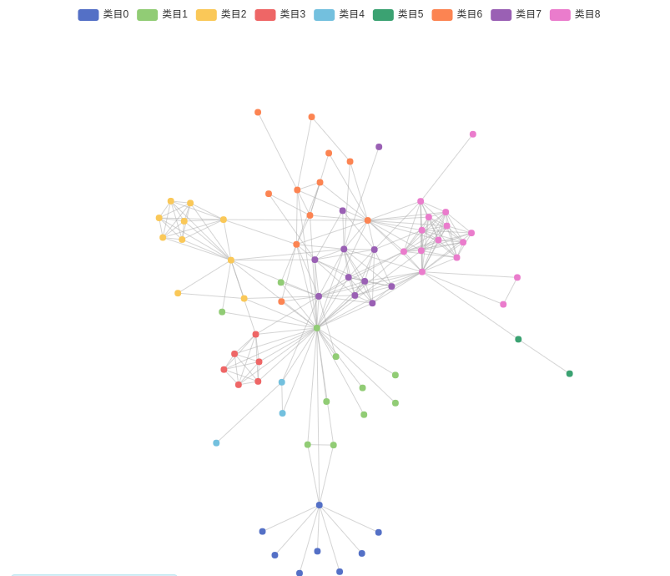
VS.

Slide 15
下一阶段
实现交互式可视化
在可视化过程中更好地解释数据

Slide 16
感谢聆听！

